Slide 1

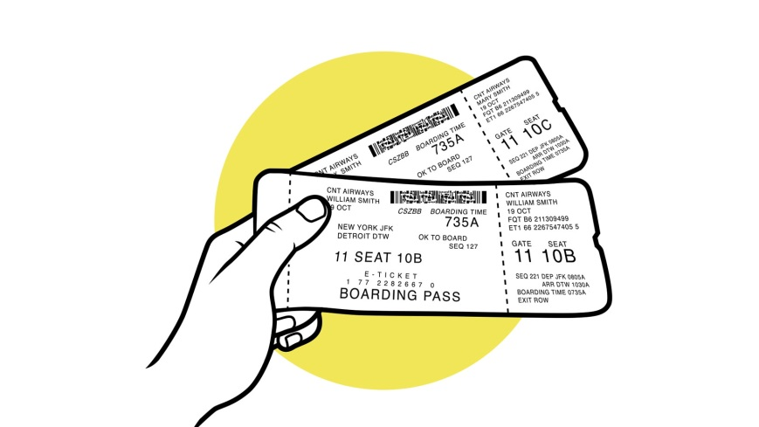
ОРЕНБУРГСКАЯ ТРАНСПОРТНАЯ ПРОКУРАТУРА г. Оренбург, Проспект Парковый, д. 6, тел. 301-320
ПАМЯТКА
МОБИЛИЗОВАННЫЕ ГРАЖДАНЕ МОГУТ ВЕРНУТЬ БИЛЕТЫ НА ПОЕЗДА И САМОЛЁТЫ,
В ТОМ ЧИСЛЕ НЕВОЗВРАТНЫЕ!
В связи с проводимыми согласно Указу Президента Российской Федерации от 21.09.2022
№ 647 «Об объявлении частичной мобилизации» мероприятиями по призыву граждан РФ на военную службу по мобилизации в Вооруженные силы, российские перевозчики осуществят возврат денежных средств мобилизованным гражданам за неиспользованные билеты. Если мобилизованный гражданин купил билет до 21 сентября 2022 года, необходимо обратиться по месту его приобретения и предоставить документы, подтверждающие мобилизацию.

Slide 2


Холдинг «РЖД» обеспечивает возможность вернуть деньги за билеты на поезда дальнего следования, в том числе купленные по «невозвратному» тарифу, всем мобилизованным гражданам.
Возврат денежных средств будет осуществляться без удержания дополнительных сборов и плат.
На тех же условиях будет осуществляться возврат денежных средств за проездные документы лицам, которые планировали отправиться вместе с призванным в совместную поездку.
Вернуть деньги без дополнительных сборов и плат можно также за билеты и абонементы на пригородные поезда.
Для возврата проездных документов пассажирам достаточно обратиться в железнодорожную кассу, предъявив документ, удостоверяющий личность, а также повестку или мобилизационное предписание, в которых содержится информация о сборном пункте и сроках явки на такой пункт.
Ряд авиаперевозчиков также заявили о готовности вернуть денежные средства за билет мобилизованным гражданам:
«Аэрофлот» – https://www.aeroflot.ru/ru-ru/news/62479
«Победа» – https://www.pobeda.aero/ru/about/news/news-600/
«Азимут» – https://azimuth.aero/ru/news/aviakompaniya-azimut-soobshchaet-o-poryadke-vozvrata-aviabiletov-dlya-grazhdan-rf-podlezhashchih-prizyvu-v-period-mobilizacii
«NordWind» – https://nordwindairlines.ru/ru/news/319
Работа по возврату денежных средств ведется и другими авиакомпаниями («S7», «ЮТэйр», «Уральские авиалинии», и др.).
Помощник Оренбургского транспортного прокурора
Мамазяров Р.И.

